Slide 1


令和７年
年末の交通事故防止運動
神奈川県実施要綱
令和７年１２月１１日（木）～１２月２０日（土）
スローガン しょう
～夕暮れに 歩行者を照らす 照time～
～飲酒運転は絶対に しない・させない・許さない・そして見逃さない～
神奈川県交通安全対策協議会

Slide 2
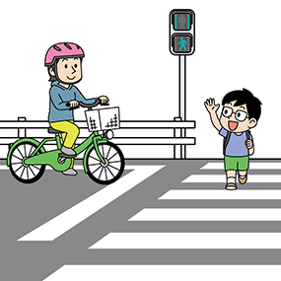
目 的
年末は人流や交通量が増加する傾向にあり、例年歩行者や二輪車が関係する交通事故が多発していることから、県民一人ひとりに交通ルールの遵守と交通マナーの徹底を呼び掛けることを目的としています。
運 動 重 点
１ 飲酒運転の根絶
２ 歩行者の安全の確保
３ 夕暮れ時と夜間の交通事故防止
４ 二輪車の交通事故防止
期 間
実施期間
令和７年１２月１１日（木）から
令和７年１２月２０日（土）

Slide 3
運動重点に関する主な推進事項
飲酒運転の根絶
〇 飲酒運転根絶運動の周知徹底と広報啓発
〇 飲酒運転を助長する環境の根絶とハンドルキーパー運動の
推奨
歩行者の安全の確保
〇 歩行者に対し、横断歩道を渡ること、信号機のあるところ
では、その信号に従うことなどの基本的な交通ルールの周知
に加え、自らの安全を守るための交通行動として、運転者に
対して横断する意思を明確に伝え、安全を確認してから横断
を始めること、横断中も周囲の安全を確認することなどを促
す呼び掛けの推進
〇 神奈川歩行者安全五則の周知
〇 交通事故の特性等を踏まえた参加体験型安全教育の推進
夕暮れ時と夜間の交通事故防止
〇 夕暮れ時と夜間における死亡事故の特徴（日の入り後１時
間の横断中歩行者の死亡事故が多い等）を踏まえた交通安
全教育等の推進
〇 夕暮れ時以降の早めのライト点灯やハイビームの活用促進
〇 反射材の着用促進

Slide 4
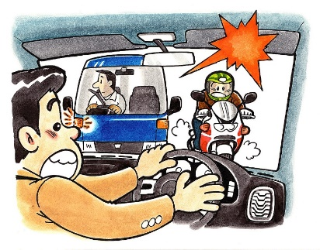
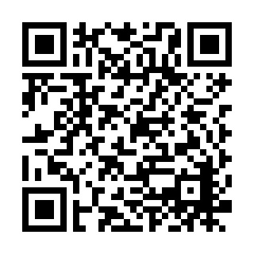
二輪車の交通事故防止
〇 二輪車の特性の周知やヘルメットの正しい着用とプロテク
ターの着用による被害軽減効果に関する広報啓発の推進
〇 若者層のみならず、中高年層に対する二輪車安全運転教育
と広報啓発の推進
〇 特定小型原動機付自転車利用時のヘルメット着用促進と交
通ルール遵守の徹底
〇 特定小型原動機付自転車の販売事業者、シェアリング事業
者等と連携した安全利用に関する広報啓発の推進
重点の取り組み方
令和７年度神奈川県交通安全県民運動事業計画の「各季の運動の取り組み事項」に準ずるものとします。
交通安全県民運動事業計画

Slide 5


推進要領（関係機関等）
神奈川県交通安全対策協議会構成機関・団体が共通して推進する事項
○ 「運動の重点に関する主な推進事項」に基づき、地域等の実態に即し
た各種交通安全活動を積極的に推進します。
○ 関係機関･団体の職員等に、運動の周知を図ります。
○ 各種会議、行事を通じてこの運動の趣旨を積極的に周知するとともに
広報紙(誌)・機関紙(誌)を発行するときは、努めて交通ルールの遵守と
交通マナーの向上を呼びかける記事等の掲載に努めます。
交通関係団体及び地域関係団体の推進する事項
○ キャンペーンの開催やSNS等を通じて、運動への参加を呼びかける
ほか、地域や職場等での自主的な活動や交通安全講習会への積極的な
参加を働きかけます。
○ 交通指導員や各種団体構成員による見守り活動で、「交通安全ひと
こえ運動」を推進します。
教育機関･団体の推進する事項
○ 参加・体験・実践型の交通安全教室を推進します。
○ 学校では、「みんなの交通安全教育推進運動『スタートかながわ』」の
理念を踏まえ、交通社会の一員として、思いやりと責任ある行動が常に取
れるよう、教育活動全体を通して交通安全教育を推進します。
道路管理者･鉄道事業者等の推進する事項
○ 交通安全施設の点検整備を実施するとともに、道路パトロール等を強
化します。
○ 道路情報板、駅広報、車内広報等を活用し、運動の周知と交通安全の
啓発を推進します。

Slide 6



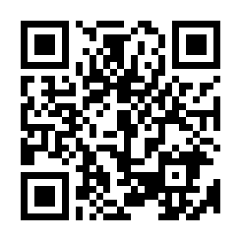
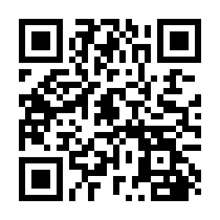

警察の推進する事項
○ 飲酒運転等の悪質性が高い交通違反の指導取締りを強化します。
○ 高齢者やこどもの保護誘導活動や交差点における街頭活動を強力に
推進します。
○ こども、高齢者、二輪車運転者及び自転車利用者等への交通安全
教室を積極的に推進します。
○ 交通情報板等を活用して、運動の周知と交通安全の啓発を推進し
ます。
県･市･区･町･村の推進する事項
○ 地域の交通事故実態に即した交通安全運動の推進計画等を策定する
とともに、関係機関･団体と連携した運動を推進します。
○ 各種メディアを活用して、運動の周知と交通安全のための広報啓発
を推進します。
神奈川県くらし安全交通課公式ホームページ
～交通安全・防犯のタイムリーな情報を発信～
神奈川県くらし安全交通課公式X（旧Twitter）
神奈川県PRキャラクター
かながわキンタロウ
神奈川県交通安全対策協議会事務局
神奈川県 くらし安全防災局 くらし安全部 くらし安全交通課
電話番号 045―210―1111(代)

